Slide 1




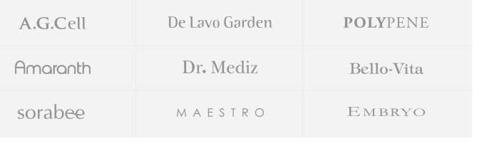
하위 카테고리 펼쳐지게
카테고리별
기초스킨케어
헤어&바디
남성스킨케어
선&뷰티밤
미용기기
청결제
건강기능식품
기타
갤러리
브랜드
기존에 돌아가면서 보이던 것을
펼쳐서 고정되게
1)상단 메뉴에 고정
2)홈화면에서도 고정
브랜드별
소라비
닥터
메디즈
젠틀랩
젠틀랩
자주하는 질문 없애기

Slide 2
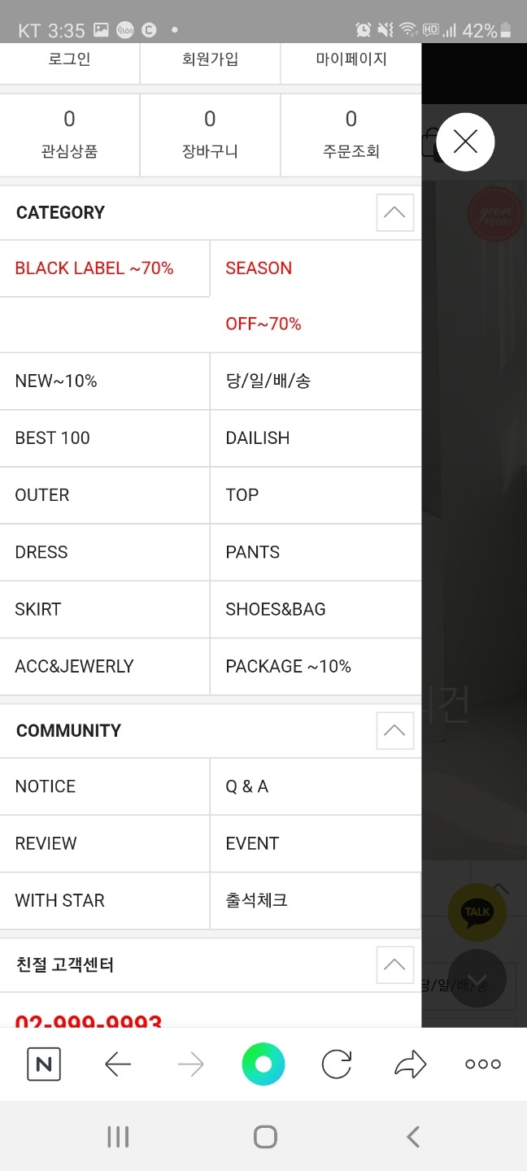
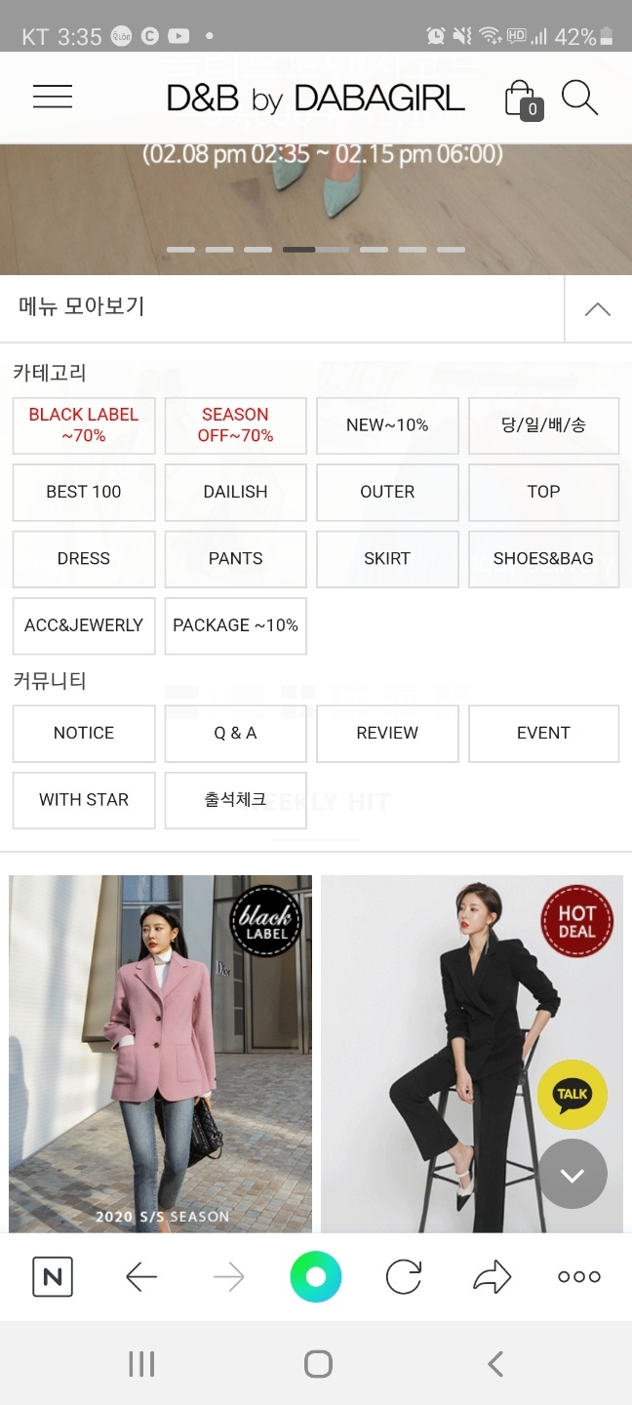
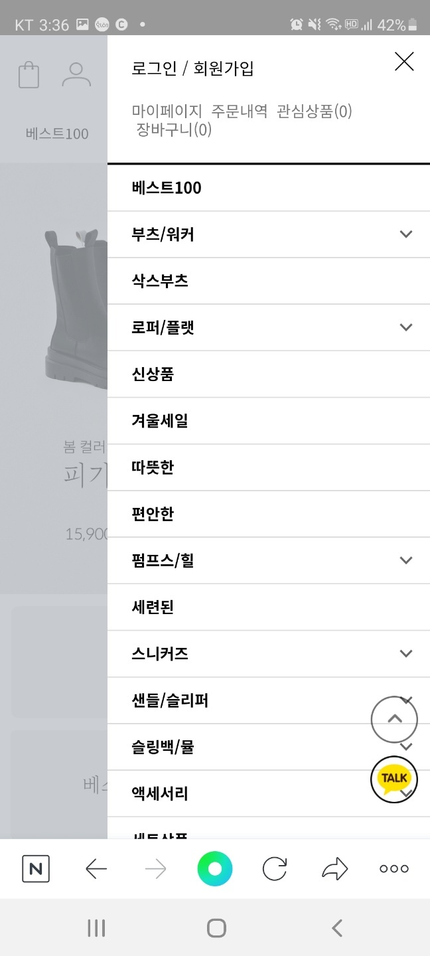
카테고리 구성 예시

